Slide 1
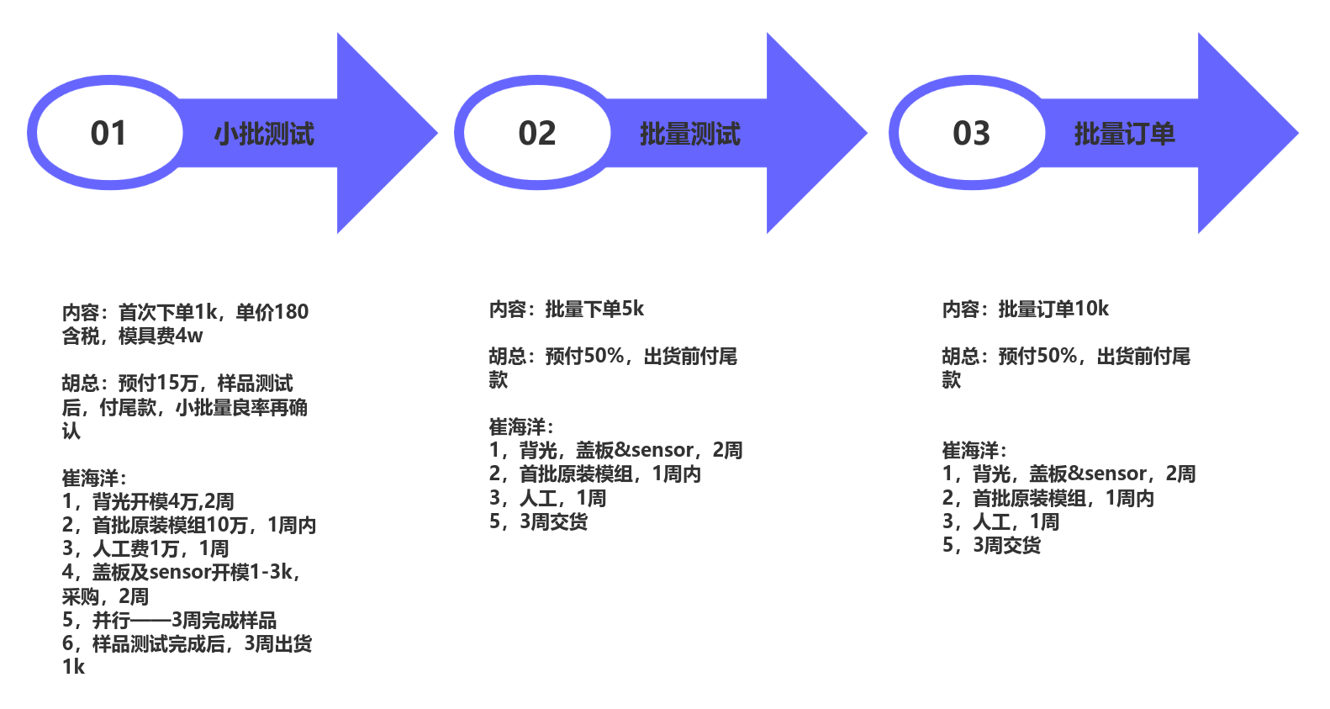

Slide 2
TIMELINE
01:
02:
03:
小批测试
批量测试
批量订单
首次下单 1K，单价180， 含税，磨具费4万
批量下单 5K
批量下单 10K
胡总：
胡总：
胡总：
预付 50%，出货前付尾款
预付 50%，出货前付尾款
预付15万，样本测试后，付尾款，
小批量良率再确认
崔海洋：
崔海洋：
崔海洋：
背光, 盖板及 sensor, 2周
首批原装模组， 1周内
人工 ， 1周
3周交货
背光, 盖板及 sensor, 2周
首批原装模组， 1周内
人工 ， 1周
3周交货
背光开模4万，2周
首批原装模组10万，1周内
人工费1万，1周
盖板及sensor 开模1-3k，采购，2周
并行—— 3周完成样品
样品测试完成后，3周出后1K

